Slide 1
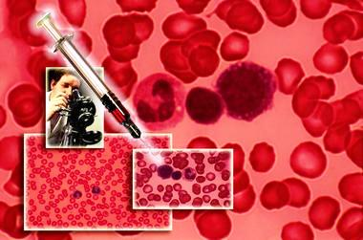
Анемии. Основные группы. Причины и механизм возникновения. Железодефицитная анемия, картина крови.
ГОСУДАРСТВЕННОЕ БЮДЖЕТНОЕ ПРОФЕССИОНАЛЬНОЕ ОБРАЗОВАТЕЛЬНОЕ УЧРЕЖДЕНИЕ
«КРАСНОДАРСКИЙ КРАЕВОЙ БАЗОВЫЙ МЕДИЦИНСКИЙ КОЛЛЕДЖ»
МИНИСТЕРСТВА ЗДРАВООХРАНЕНИЯ КРАСНОДАРСКОГО КРАЯ
Лекция 1
Подготовила преподаватель
ЦК Лабораторная диагностика
Базелюк М.А., первая квалификационная категория

Slide 2
План лекции
1. Определение понятия анемии.
2. Классификация анемий.
3. Лабораторно-диагностические признаки анемий.
4. Морфологические особенности эритроцитов при анемиях.
5. Проведение комплекса лабораторных методов исследования, устанавливающих наличие и характер анемии.
6. Постгеморрагическая анемия: причины, клинические проявления, картина крови.
7. Железодефицитная анемия, причины и механизм возникновения, картина крови.

Slide 3
Цель занятия: дать понятие термину «анемия», ознакомить
с основными группами анемий, причинами, клиническими проявлениями, лабораторной диагностикой.
Актуальность: анемия является распространенным заболеванием среди различных групп населения. Железодефицитная анемия (ЖДА) является одним из самых распространенных заболеваний на планете, с которым связанно поражение многих органов и систем. При этом состоянии развиваются морфофункциональные нарушения: дистрофия внутренних органов, вторичная иммунная недостаточность, осложнения во время беременности и в родах, задержка роста и развития детей, изменения интеллекта и поведенческих реакций.

Slide 4
1. Определение понятия анемии.
Анемия - патологическое состояние, характеризующееся уменьшением количества эритроцитов и гемоглобина в крови.
В норме:
Эритроциты: 4,5-5,5 х10¹²/л (муж); 3,5-4,5х10¹²/л (жен)
Гемоглобин: 130-160 г/л (муж); 120-140г/л (жен)

Slide 5
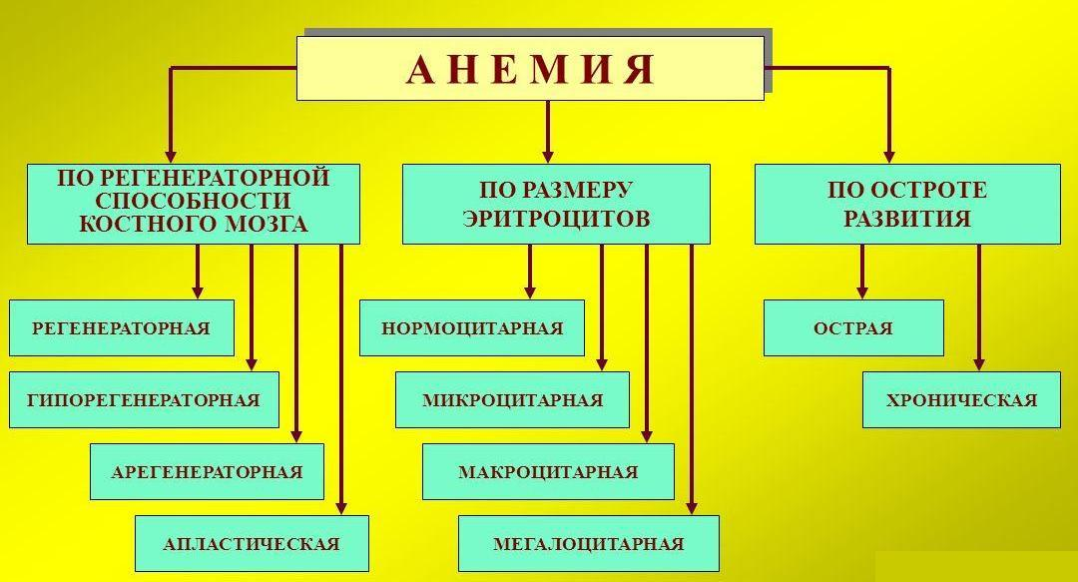
2. Классификация анемий.

Slide 6
Классификация анемий (по патогенезу)
1. Анемии при кровопотерях (постгеморрагические):
- острая,
- хроническая.
2. Анемии вследствие нарушенного кровообразования:
- железодефицитные анемии,
- В¹²(фолиево) – дефицитные анемии,
- анемии хронических заболеваний,
- апластические (гипопластические) анемии,
- сидеробластные анемии.
3. Анемии вследствие повышенного кроверазрушения (гемолитические).

Slide 7
3. Лабораторно-диагностические признаки анемий.
По клиническим проявлениям выделяют 3 степени тяжести анемий.
1. Легкая степень анемии — без клинических проявлений.
2. Умеренная степень анемии:
быстрая утомляемость, слабость, недомогание;
пониженная концентрация внимания;
бледность видимых слизистых и ногтевых лож.
3. Тяжелая степень анемии:
​ одышка при умеренной или незначительной нагрузке;
головная боль, головокружение;
учащенное сердцебиение (аритмия);
шум в ушах;
нарушение сна;
снижение аппетита, извращение аппетита (поедание мела) и обоняния (нравятся резкие запахи бензина, красок, лаков);
бледность видимых слизистых и кожных покровов;
повышенная чувствительность к холоду — пациент постоянно мерзнет;
развиваются воспаления языка (глосситы), губ (хейлит);
истонченные, исчерченные, ломкие ногти;
частые простудные заболевания.

Slide 8
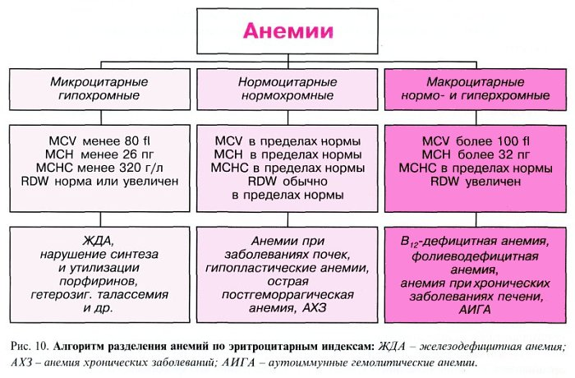
Алгоритм разделения анемий по эритроцитарным индексам
ЖДА – железодефицитная анемия; АХЗ – анемия хронических заболеваний;
АИГА – аутоиммунные гемолитические анемии

Slide 9
4. Морфологические особенности эритроцитов при анемиях.
Изменение размера (анизоцитоз)
Микроцитоз, нормоцитоз
Макро- и мегалоцитоз
Изменение формы (пойкилоцитоз)
Мишеневидные, серповидные
Акантоциты, стоматоциты
Изменение окраски (анизохромия)
Гипохромия, нормохромия
Гиперхромия
Включения в эритроцитах
Тельца Жолли, кольца Кебота, базофильная пунктация

Slide 10
5. Проведение комплекса лабораторных методов исследования, устанавливающих наличие и характер анемии.
ОАК,
ретикулоциты,
сывороточное железо,
ОЖСС,
При необходимости – дополнительные исследования:
В₁₂,
ферритин, трансферрин,
кал на скрытую кровь.

Slide 11
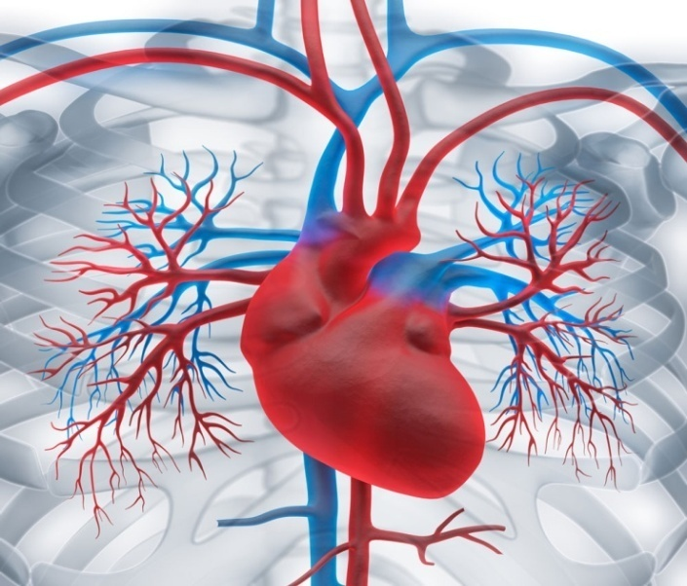
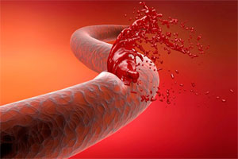
6. Постгеморрагическая анемия: причины, клинические проявления, картина крови.
Острая постгеморрагическая анемия
Причины острой кровопотери:
внешние факторы (механические, физические, химические, биологические), в результате их повреждающего действия → первичная кровопотеря;
2) другие болезни, осложнением которых является острая кровопотеря (аневризма сердца, крупных сосудов, язвенная болезнь, опухоли и т.д.) → вторичная кровопотеря.

Slide 12
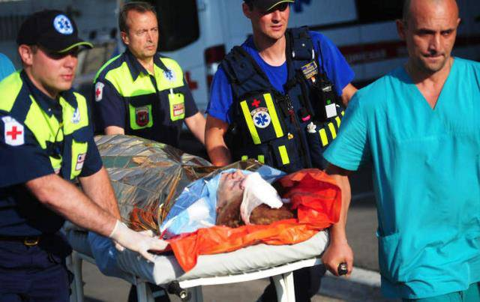
Клинические проявления
острой геморрагической анемии
Признаки и степень острой постгеморрагической анемии зависят от объема потерянной крови. Прежде всего появляются признаки коллапса: бледность кожи и слизистых, сердцебиение, головокружение, обморочное состояние, одышка, тошнота, падение артериального и венозного давления, заостренные черты лица, холодный пот, холодные и бледные кисти и стопы, синева под ногтями. Пульс слабый, частый (при больших кровопотерях нитевидный).

Slide 13
Хроническая постгеморрагическая анемия
Причины:
длительные повторные кровопотери у больных с язвенной болезнью желудка и двенадцатиперстной кишки, эрозивным гастритом, раком желудка, геморроем, гемофилией, у женщин с маточными кровотечениями.
Клиническая картина: резкая бледность с восковидным оттенком кожи, бескровные слизистые губ, конъюнктив, лицо одутловато, нижние конечности пастозны, иногда в связи с гидремией и гипопротеинемией развиваются общие отеки (анасарка), отмечаются анемические сердечные шумы.
Кровотечение из желудка
Множественные мелкие очаги кровотечения слизистой желудка. Стрелкой указано место перехода пищевода в желудок.

Slide 14
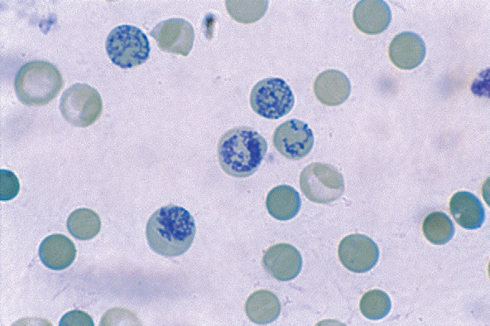
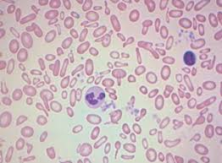
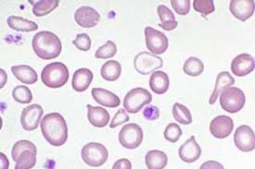
Картина крови при постгеморрагической анемии
При острой форме

Slide 15
Картина крови при постгеморрагической анемии
При хронической форме
Характеризуется железодефицитной анемией с резким снижением ЦП (0,6—0,4); гипохромия и микроцитоз, пойкилоцитоз и шизоцитоз эритроцитов; лейкопения; сдвиг нейтрофильного ряда влево и относительный лимфоцитоз; количество тромбоцитов нормально или несколько понижено.
Следующая фаза болезни характеризуется упадком кроветворной деятельности костного мозга — анемия принимает гипорегенераторный характер. Наряду с прогрессирующим развитием малокровия наблюдается повышение ЦП (ближе к 1,0); в крови отмечаются анизоцитоз и анизохромия: наряду с бледными микроцитами встречаются более интенсивно окрашенные макроциты. Особенностью хронической постгеморрагической анемии является резкое снижение уровня сывороточного железа.

Slide 16
Железодефицитные
анемии
В¹² фолиево
дефицитные
анемии
Анемии
хронических
заболеваний
Анемии вследствие
нарушенного
кровообразования
Апластические
анемии
Сидеробластные
анемии

Slide 17
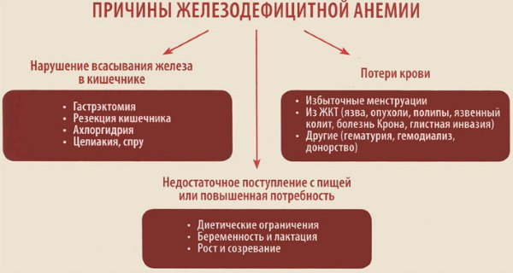
7. Железодефицитная анемия, причины и механизм возникновения, картина крови.

Slide 18
Клинические проявления
при железодефицитной анемии
Анемический синдром (или циркуляторно – гипоксический):
общая слабость;
снижение работоспособности;
головокружение;
обморочные состояния (помрачение сознания);
шум в ушах;
мелькание « мушек» перед глазами;
одышка (учащенное дыхание) и ускоренное сердцебиение
при незначительной физической нагрузке.

Slide 19
Клинические проявления
при железодефицитной анемии
Сидеропенический синдром
1. Поражение эпителия любой локализации.
Поражение эпителия ЖКТ (гастро – энтерологический синдром):
трещины в углах рта;
затруднения при глотании сухой и твердой пищи;
жжение и боли в языке (глоссит);
зубы теряют блеск, быстро разрушаются;
тупые ноющие боли в эпигастральной области.
2.Поражение кожи и ее придатков (волосы, ногти).
3.Извращение вкуса (в виде желания есть мел, известь, уголь, глину, сырую крупу) и извращение обоняния (пристрастие к необычным запахам – ацетона, керосина, красок, фекалий).
4.Нарушение деятельности
сфинктеров
(круговых мышц,
замыкающих
какое-либо отверствие).

Slide 20
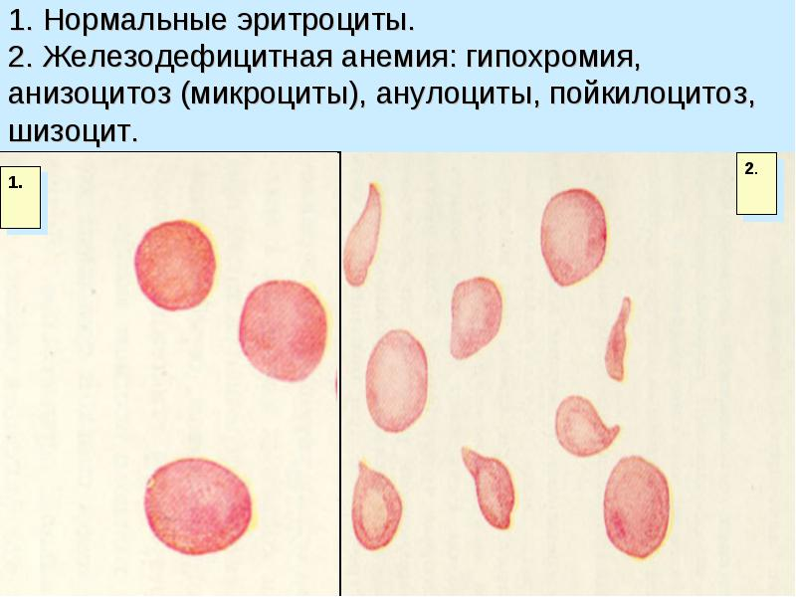
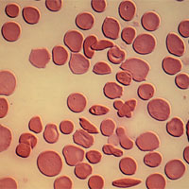
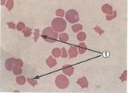
Клинические проявления
при железодефицитной анемии
Гематологический синдром
1. Снижение гемоглобина – у мужчин < 135 г/л, у женщин < 120 г/л.
2. Снижение гематокрита – у мужчин < 40%, у женщин < 36%.
3. Количество эритроцитов может оставаться нормальным на первых стадиях анемии, затем оно снижается.
4. Снижение цветового показателя < 0,86 (гипохромия).
5. Снижение среднего объёма эритроцитов (MCV) < 80 fl (микроцитоз).
Снижение сывороточного железа у мужчин < 12 мкмоль/л, для женщин < 9 мкмоль/л. Скрытый дефицит железа - уменьшение содержания железа в запасах и сыворотке крови при нормальных показателях гемоглобина.
7. ОЖСС – лабораторный тест, показывающий способность специфического белка крови – трансферрина – связывать свободное железо. Повышение ОЖСС говорит о низком уровне железа в крови.
Анизоцитоз, шизоциты

Slide 21
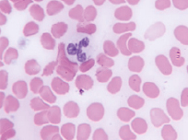
Ситуационная задача №1
Пациентка в первые часы после острого кровотечения: больная бледна, испытывает сильное головокружение, пульс 120 уд/мин, слабого наполнения, дыхание поверхностное, АД – 100/50 мм.рт.ст.
Гемограмма: RBC - 4,5х 10¹²/л; Hb – 140г/л; L – 8,0 х 10⁹/л; MCV – 90 fl
Л-ф: пал.нейтр – 1%; сегм.нейтр – 58%; лимф – 30%; моноц -8%; эозин – 3%.
Вопросы
1. Прокомментируйте показатели «красной крови».
2. Прокомментируйте показатели «белой крови».
3. Для какой патологии характерна данная картина?
4. Какие дополнительные исследования необходимы?

Slide 22
Ситуационная задача №1
Ответ
1. Показатели «красной крови» в пределах нормы: эритроциты и гемоглобин, MCV.
2. Показатели «белой крови» в пределах нормы: лейкоциты и Л- формула.
3.Учитывая анамнез, можно говорить об острой постгеморрагической анемии, первой, или рефлекторной, стадии, первые часы после кровопотери, когда изменений в крови не наблюдается, так как идет компенсация из депо крови. У пациентки обморочное состояние, возможно, коллапс.
4. ОАК в динамике, ретикулоциты.

Slide 23
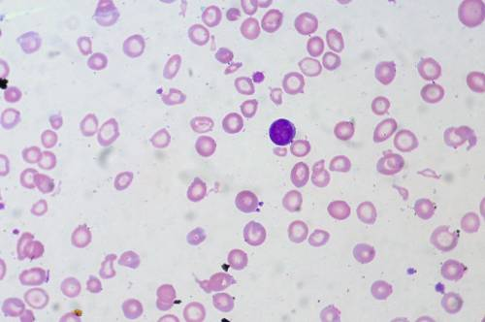
Ситуационная задача №2
Пациентка в течение длительного времени страдает язвенной болезнью желудка.
Гемограмма: RBC - 3,0х 10¹²/л; Hb – 62 г/л; L – 4,9 х 10⁹/л; MCV – 60 fl, анизоцитоз, пойкилоцитоз, гипохромия.
Л-ф: пал.нейтр – 2 %; сегм.нейтр – 56 %; лимф – 34%; моноц -6%; эозин – 2%.
Сывороточное железо – 8 мкмоль/л.
Вопросы
1. Прокомментируйте показатели «красной крови».
2. Прокомментируйте показатели «белой крови».
3. Прокомментируйте показатель железа.
4. Для какой патологии характерна данная картина?
5. Какие дополнительные исследования необходимы?

Slide 24
Ситуационная задача №2
Ответ
1. Показатели «красной крови» снижены: эритроциты и гемоглобин, MCV.
2. Показатели «белой крови» в пределах нормы: лейкоциты и Л- формула.
3. Уровень сывороточного железа снижен (в норме 11 – 35 мкмоль/л).
4. Учитывая анамнез, можно говорить, что у больного хроническая гипохромная постгеморрагическая анемия, связанная с длительно существующей язвой желудка, возможно, кровоточащей. Снижение уровня сывороточного железа указывает на недостаток железа в организме.
Таким образом, у пациента: Хроническая постгеморрагическая гипохромная железодефицитная анемия.
5. ОЖСС, трансферрин, ферритин, ретикулоциты, кал на скрытую кровь.

Slide 25
Домашнее задание
1. Кишкун А. А. Клиническая лабораторная диагностика: учебное пособие для медицинских сестёр.-М:ГЭОТАР-Медиа, 2010, с. 161-168.
2. Ронин В.С., Старобинец Г.М., Утевский Н.Л. Руководство к практическим занятиям по методам клинических лабораторных исследований.-М: Альянс, 2011, с.178-183.
3. Конспект лекции №1, повторить конспект лекции №4 из курса 1 семестра МДК 02.01.

